Slide 1
第7章 存储系统

Slide 2
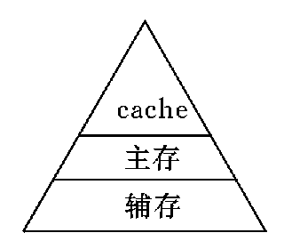
7.1存储系统的层次结构
cache:半导体
主存：半导体
辅存：磁存贮
容量/速度/价格
图7.1三层次存储系统

Slide 3
7.2 高速缓冲存储器(cache)
局部性原理
时间局部性（Temporal Locality）：如果一个信息项正在被访问，那么在近期它很可能还会被再次访问。
空间局部性（Spatial Locality）：在最近的将来将用到的信息很可能与现在正在使用的信息在空间地址上是临近的。
高速缓冲存储器(cache)
在主存和CPU之间设置一个高速的容量相对较小的存储器。

Slide 4
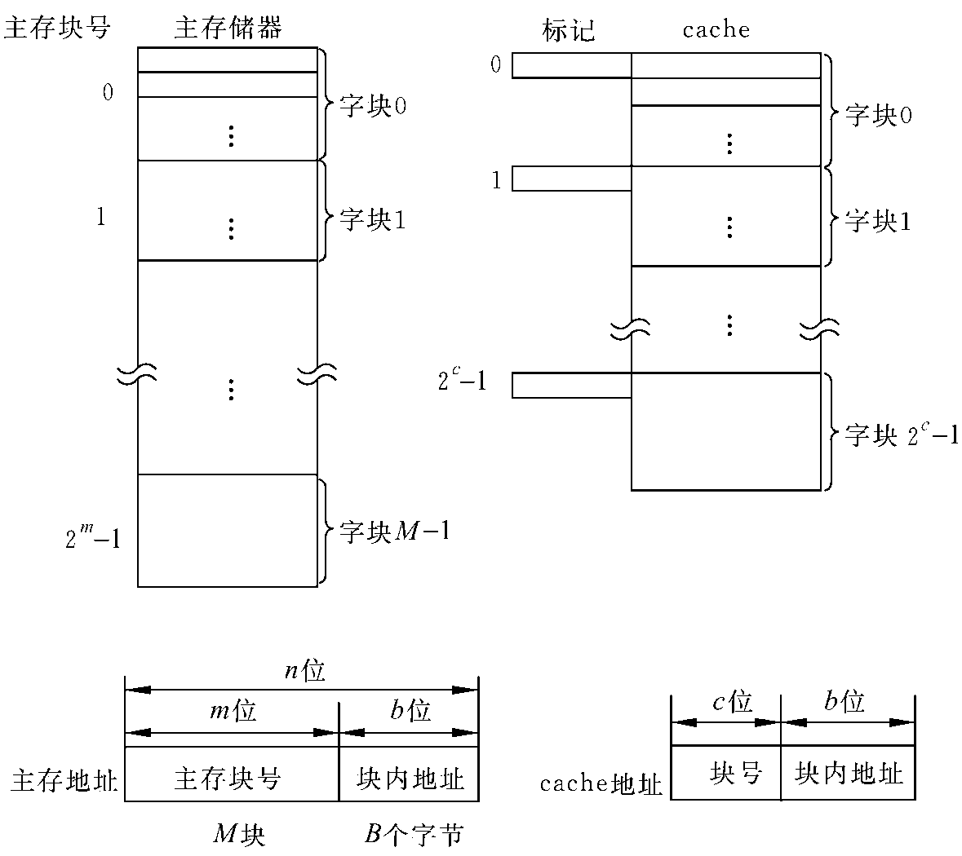
cache存储器工作原理
图7.2cache的基本结构

Slide 5
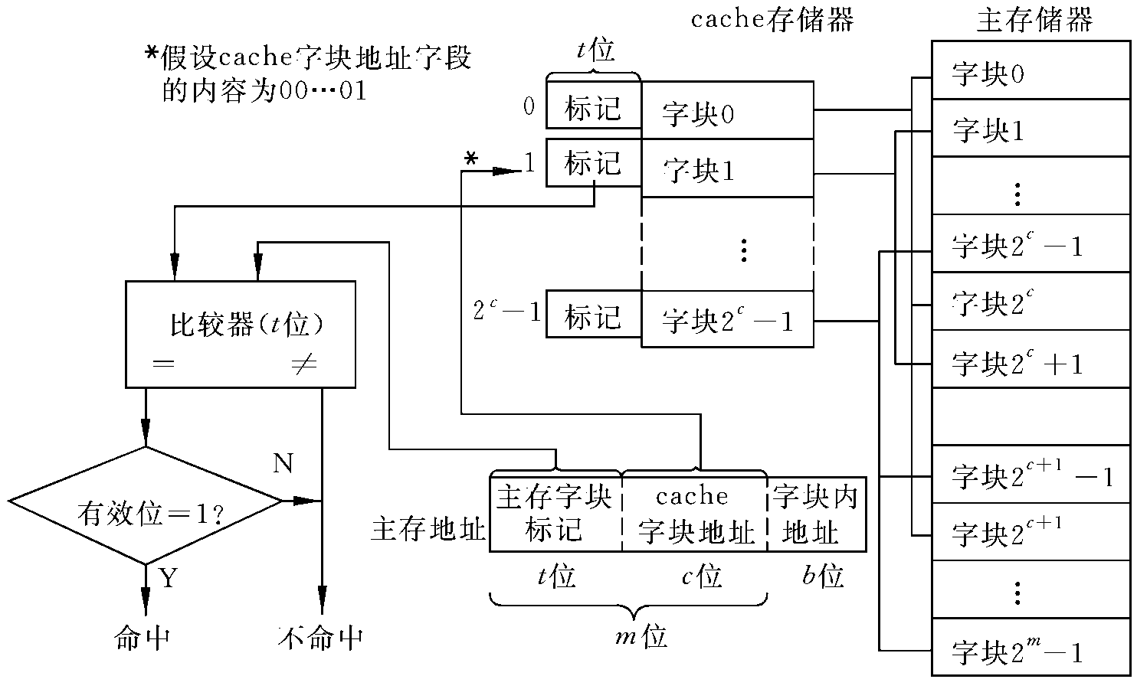

cache存储器组织：直接映像
图7.3直接映像cache组织

Slide 6
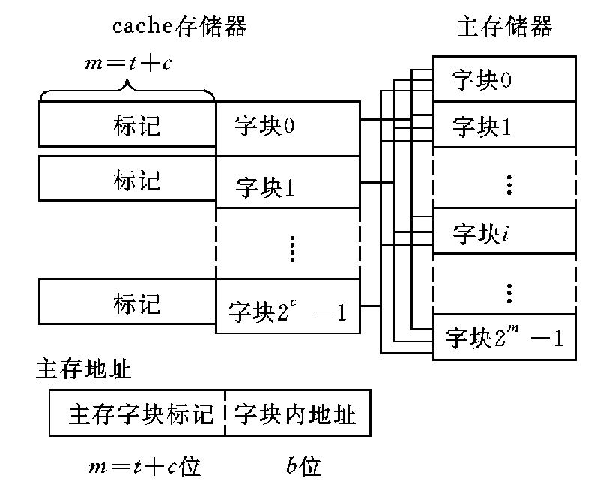
地址映像：全相联
图7.4全相联映像cache组织

Slide 7
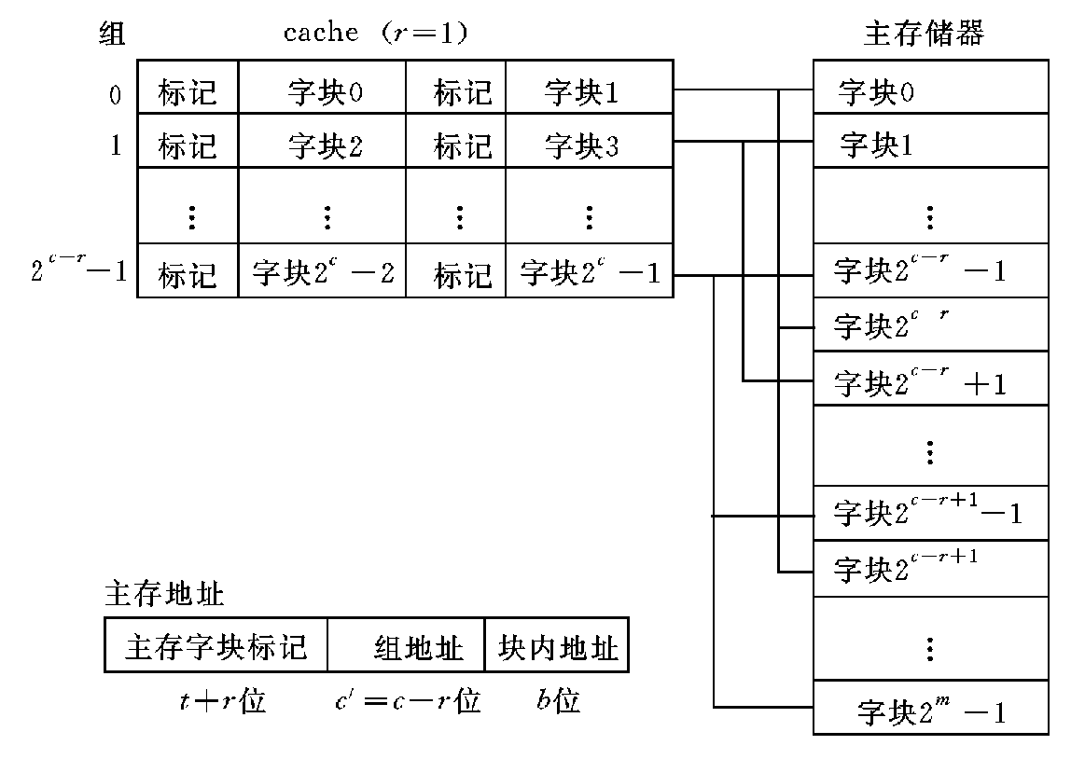
地址映像：组相联
图7.5组相联映像cache组织

Slide 8
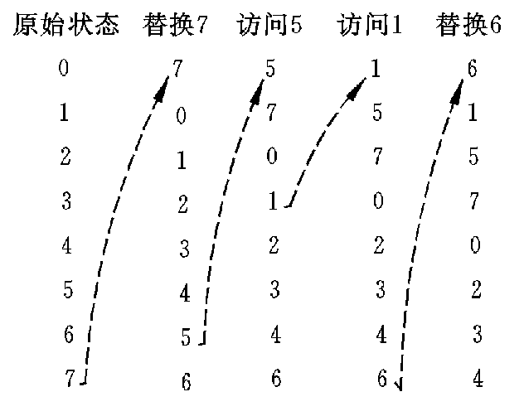
替换算法：最近最少使用
图7.6LRU算法替换登记表

